Slide 1


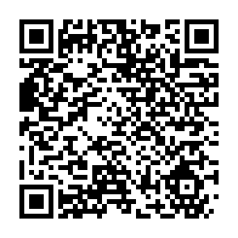
Synes du det kan være utfordrende med...
• Leggerutiner?
• Måltider?
• Å gå i butikken med barnet ditt?
• Følelsen av at du må mase eller kjefte for at barnet ditt skal høre på deg?
• At barnet ditt slår eller biter?
• At barnet ditt oppfører seg aggressivt?
• Å få barnet ditt til å konsentrere seg?
• Uenighet mellom de voksne om oppdragelsen?
Da er du ikke alene! Dette er det mange som synes er krevende.
Randaberg kommune tilbyr gratis foreldreveiledningskurs; «De utrolige årene», som går over 14 uker med oppstart i oktober
Her har en fokus på å bygge gode relasjoner mellom barn og foreldre, og hvordan en setter grenser på en god måte.
Tid: onsdager 9:00 – 11:00
Sted: Randaberg Arena, 2 etasje
Alder: foreldre til barn 6-12 år.
Nytt kurs starter
22. Oktober 2025
Påmelding og mer
informasjon:
Skann QR-koden eller ta
kontakt på telefon
40 41 30 59

